Slide 1
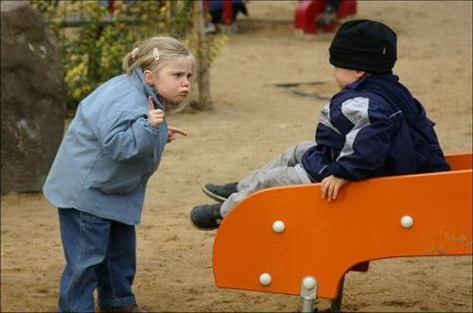
Эффективное поведение в конфликте Занятие 10. Внутриличностный конфликт
Центр педагогической диагностики и консультирования детей и подростков г. Сочи
Автор: Попандопуло Ольга Петровна

Slide 2
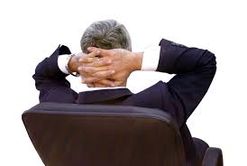
Игра «Чиновник»
Чиновник
Начальник чиновника
Представитель общественности
Проситель
Представитель местной мафии
Жена чиновника
Совесть чиновника
Группа экспертов

Slide 3
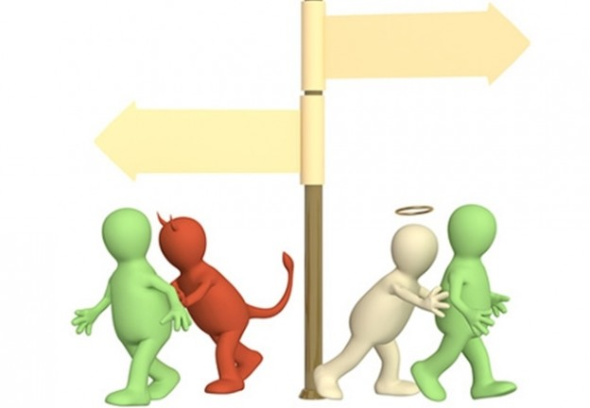
Внутриличностный конфликт – это…
…конфликт внутри человека – его мотивов, потребностей, интересов, ценностей, целей.
Наличие противоречий является основой для возникновения конфликта.

Slide 4
Внутриличностный конфликт воспринимается человеком как психологическая проблема, это всегда переживание.

Slide 5
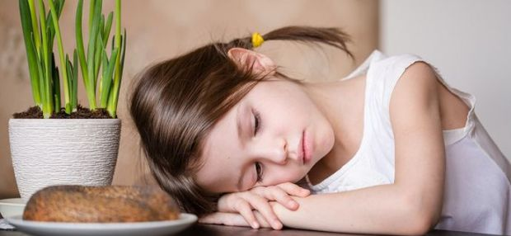
Формы проявления внутриличностных конфликтов
Неврастения:
невыносимость сильных раздражителей
подавленное настроение
снижение работоспособности
плохой сон
головные боли

Slide 6
Формы проявления внутриличностных конфликтов
Эйфория:
Показное веселье
Выражение радости неадекватно ситуации
«смех сквозь слезы»

Slide 7
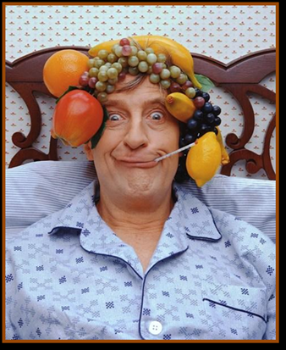
Формы проявления внутриличностных конфликтов
Регрессия:
примитивные формы поведения
уход от ответственности

Slide 8
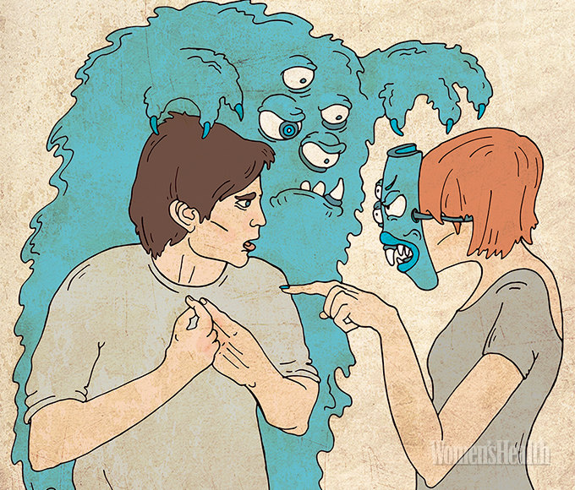
Формы проявления внутриличностных конфликтов
Проекция:
Приписывание негативных качеств другому
Критика других, часто необоснованная.

Slide 9
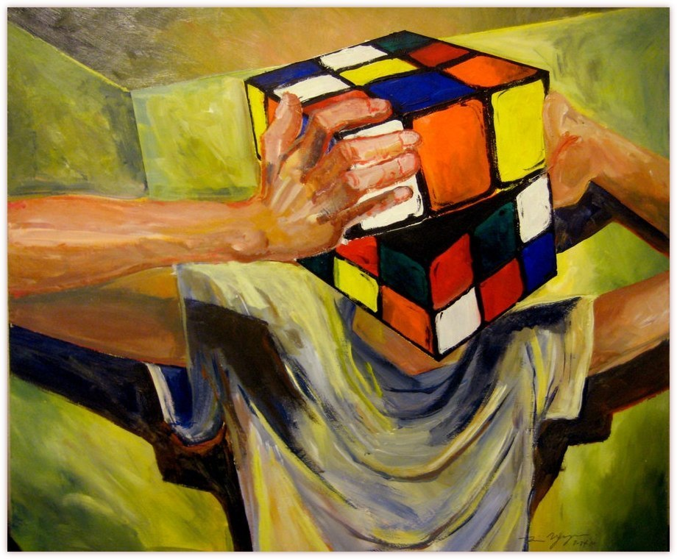
Формы проявления внутриличностных конфликтов
Рационализм –
самооправдание своих поступков, действий.

Slide 10
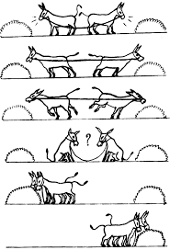
Способы разрешения внутриличностных конфликтов
Компромисс:
Сделать выбор в пользу какого-то варианта и приступить к его реализации.

Slide 11
Способы разрешения внутриличностных конфликтов
Уход:
Уход от решения проблемы.

Slide 12
Способы разрешения внутриличностных конфликтов
Сублимация:
Перевод внутренней энергии в другие сферы деятельности – занятие творчеством, спортом, музыкой и т.п.

Slide 13
Способы разрешения внутриличностных конфликтов
Идеализация:
предавание мечтаниям, фантазиям, уход от действительности.

Slide 14
Способы разрешения внутриличностных конфликтов
Вытеснение:
Подавление чувств, устремлений, желаний.

Slide 15
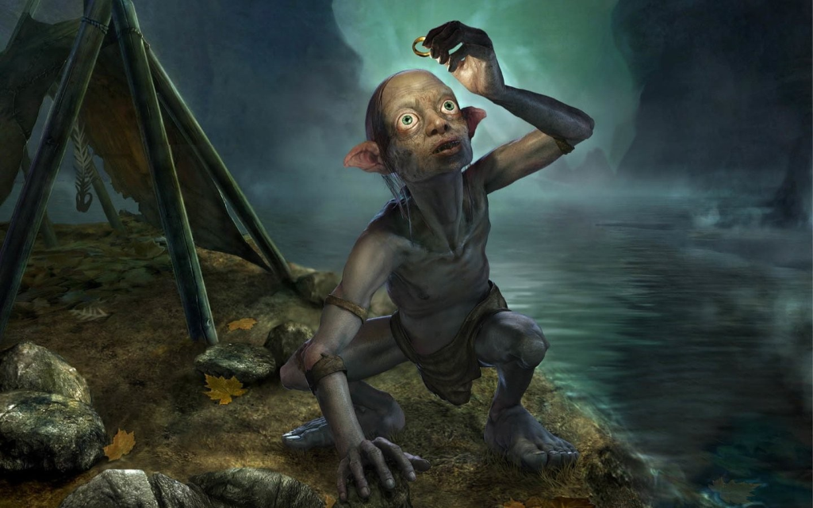
Отгадай персонаж
Голлум из фильма «Властелин колец» - внутриличностный конфликт между своим желанием и необходимостью поступить правильно.

Slide 16
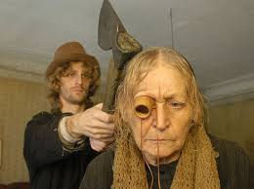
Отгадай персонаж
Раскольников из романа Ф.М. Достоевского «Преступление и наказание» – внутриличностный конфликт между бесчеловечной теорией и нравственными ценностями.

Slide 17
Отгадай персонаж
Андрий из повести Н.В. Гоголя «Тарас Бульба». Внутриличностный конфликт между семейными, религиозными традициями и любовью к девушке другой веры.

Slide 18
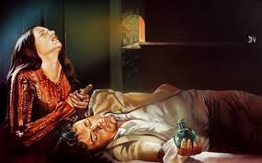
Отгадай персонаж
Ромео и Джульетта. Внутриличностный конфликт между любовью и запретами родителей.

Slide 19
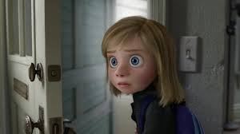
Отгадай персонаж
Девочка из м/ф «Головоломка» - внутриличностный конфликт между своими желаниями и послушанием родителям.

